Slide 1

KG SPORTS Cloud Service by A_2
A-2조 윤성수,김형수

Slide 2

Contents
01
02
03
04
Summary
● 회사 소개
● 일정
Scenario
● 고객사 소개 및 문제점
● 현황분석
● 고객 요구사항
Solution
● 요구사항 관련 해결책
● Solution 진행
Final
● 사용 서비스 및 기술
● 프로젝트 소감

Slide 3

Summary
● 회사 소개
● 프로젝트 일정
01

Slide 4

회사 소개
INTRODUCE A_2 COMPANY
● 비용 절감과 환경 보호를 동시에
A_2 Cloud는 성장 역량 강화와 지속 가능한 운영을 동시에 실현합니다.
이들은 A_2와 함께 AWS를 이용해 재무 핵심 부서를 재편하였습니다.
● 차세대 클라우드 애플리케이션
AWS Fusion Applications은 A2C가 소개하는
"디지털 경제를 위한 새로운 유형의 애플리케이션"입니다.
● AWS Live: A2C의 자유로운 워크로드 운영
AWS의 Leo Leung(Vice President, Product Management)이 애플리케이션
운영의 신속성과 유연성은 물론 보안과 경제성까지 개선하는 인프라 관련
핵심 기능들을 소개합니다.

Slide 5
프로젝트 일정
2
PPT 제작 및 수정 작업
4
기술 문서 제작 및 수정 작업
5
검토작업
3
AWS 서비스 구축 및 정리
1
시나리오 구축
3.24
3.25
3.26
3.27
3.28
3.29
3.30
3.31
4.01
4.02
4.03
4.04
4.05
4.06

Slide 6
Scenario
● 고객사 소개
● 인터뷰 진행 및 분석
02

Slide 7


고객사 소개
INTRODUCE OUR
CUSTOMER
KG SPORTS
FINAL
3.7%
KG기업이 SPORT산업에 뛰어들면서 새로 만든 플랫폼인 KG SPORTS
올해 처음으로 챔피언스리그 중계권을 따내면서 사용자들의 관심을 받고 있는 상황이다.
Semi Final
1차 : 1.3 %
2차 : 2.1%
합산 : 3.4 %
Customer Problem
최근 서버가 터지는 사건이 발생, 그로인한 사용자들의 신뢰도 감소
현재 서버 운영 환경을 On-Premise환경으로만 구축하고 있어서
유저들이 특정 기간에만 늘어났다가 바로 빠져버리는 챔피언스리그
특징 때문에 On-Premise 장비의 상향은 비용적으로 리스크가 크다.
8 Round
4
1차 : 0.7 %
2차 : 1.6 %
합산 : 2.3 %
8
16
16 Round
1차 : 0.4 %
2차 : 1 %
합산 : 1.4 %

Slide 8
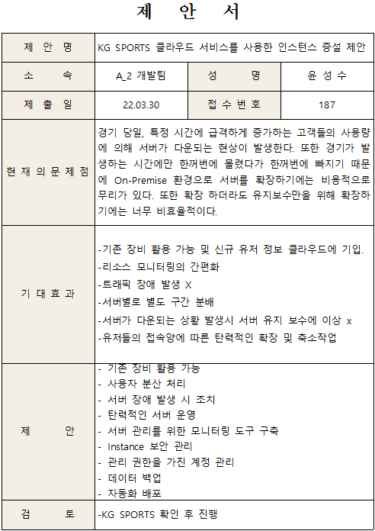
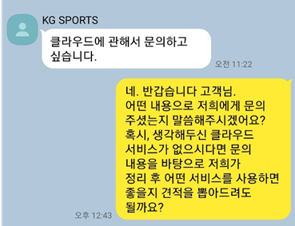
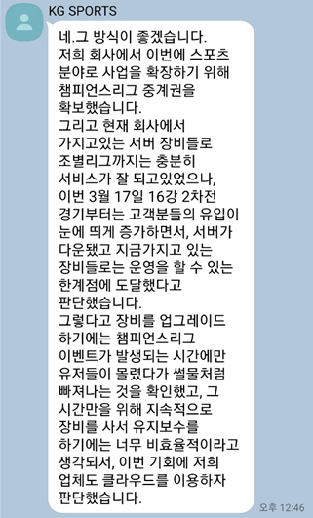
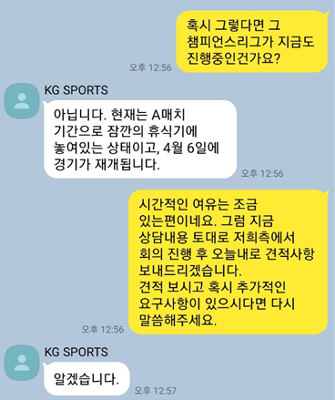
인터뷰 진행 및 분석
Using SNS

Slide 9
Solution
● Solutions : Check List
● Solution 진행
03

Slide 10

Solutions : Check List
A_2’s
Solutions
Check List
기존 장비 활용 가능
사용자 분산 처리
서버 장애 발생시 조치
탄력적인 서버 운영
서버 관리를 위한 모니터링 도구 구축
관리자 계정 관리(권한 관리)
보안관리
데이터 백업
자동화 배포

Slide 11
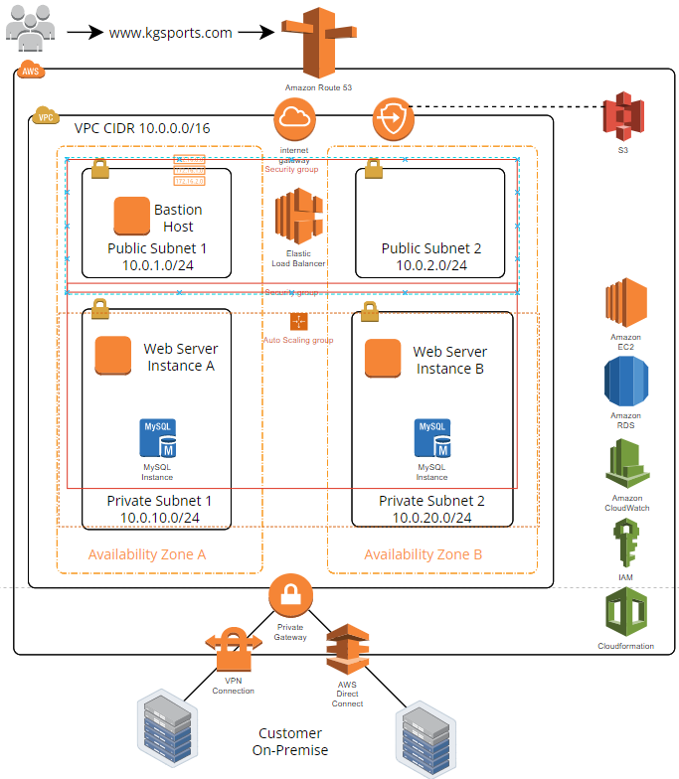
Solution 01 Hybrid Cloud
기존 장비 활용 가능
Our Pick
Hybrid Cloud
Hybrid Cloud는 기존 장비 On-Premise 환경과 Cloud 환경을 같이 쓸 수 있으며, 필요하면 어디서든 클라우드, On-Premise 및 edge에서 일관된 AWS 경험을 제공합니다.
또한 특정 요구 사항 및 사용 사례를 충족하는 하이브리드 아키텍처를 구축하도록 컴퓨팅, 네트워킹, 스토리지, 보안, 자격 증명, 데이터 통합, 관리, 모니터링 및 운영을 아우르는 가장 포괄적인 기능을 지원하기 때문에 선택했다.

Slide 12



Solution 02 Elastic Load Balancer
사용자 분산 처리
Elastic
Load Balancer
Elastic Load Balancing은 둘 이상의 가용 영역에서 EC2 인스턴스, 컨테이너, IP 주소 등 여러 대상에 걸쳐 수신되는 트래픽을 자동으로 분산합니다. 등록된 대상의 상태를 모니터링하면서 상태가 양호한 대상으로만 트래픽을 라우팅합니다.
Elastic Load Balancing은 수신 트래픽이 시간이 지남에 따라 변경됨에 따라 Load Balancer를 확장합니다.
대다수의 워크로드에 맞게 자동으로 조정할 수 있습니다.
생성한 ELB에서 2개의 인스턴스로 분산되는 것을 확인했고,
사용자가 한꺼번에 몰리지 않게 분산 처리를 해줬다.

Slide 13
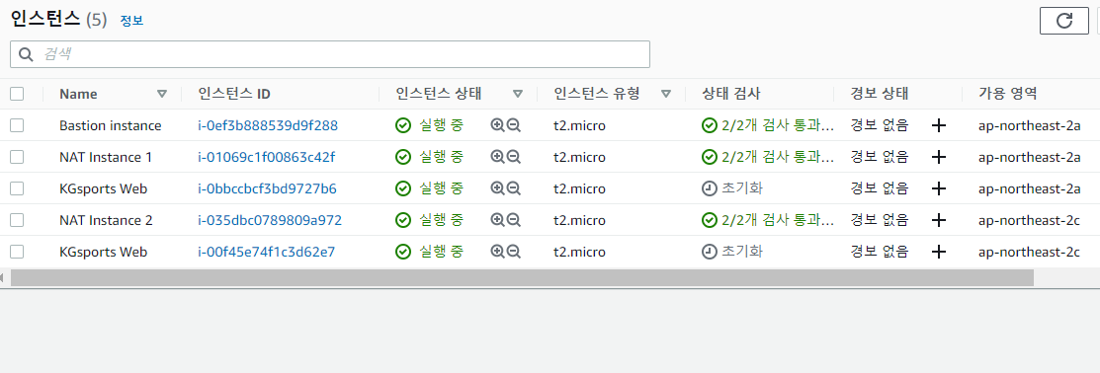

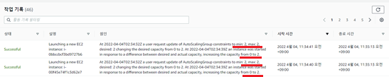
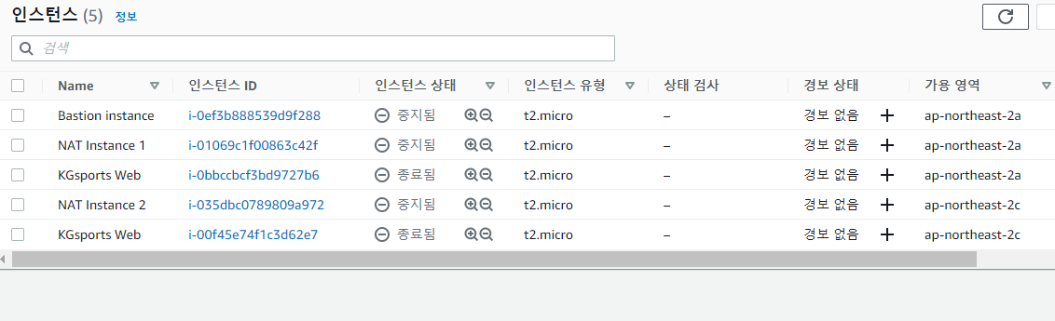
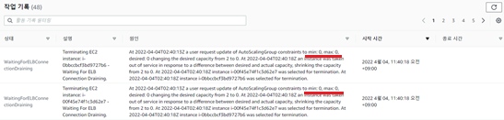
Solution 03 Auto Scaling
서버 장애 발생 시 조치
Auto
Scaling
사용자에게 서버가 다운이 되더라도, Auto Scaling이
활성화 되어 있다면 약간의 딜레이 말고는 체감되지
않게 운영이 가능하다.
추가적으로 설정 값에 따라 사용하지 않을 때는 과금을
최소화 할 수 있다.
>> 설정 값을 변경하지 않고 종료한다면,
인스턴스를 종료해도 예상치 못한 과금이 발생할 수 있다.

Slide 14
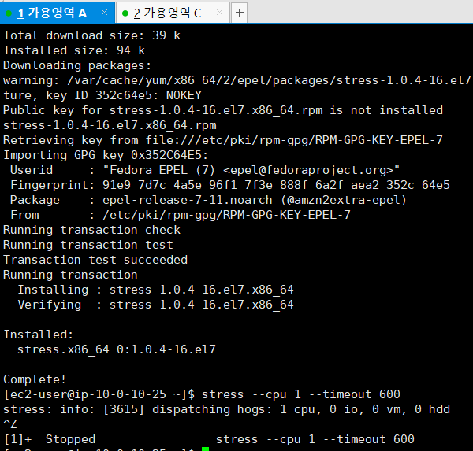
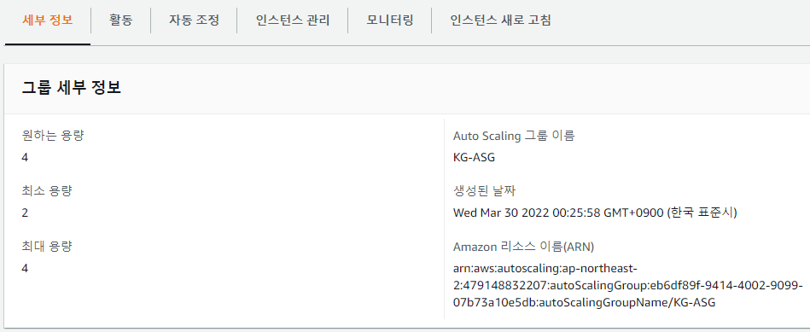
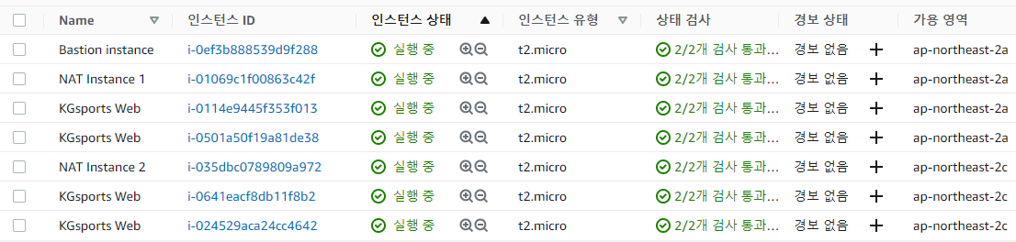
Solution 04 탄력적인 운영
탄력적인 서버 운영
Match Day Graph
Game Over
Second Half
Half Time
Game Start
Pre-match
After Game
Auto
Scaling
Stress = Traffic
Auto Scaling을 사용하여
탄력적인 Instance 운영 또한 가능하다.
특정 시간에만 증가했다가 그 이후 빠르게 빠져버리는 사용자들에게
맞춰 탄력적으로 원하는 시간에만 서버를 증설 및 간편한 삭제 가능.

Slide 15
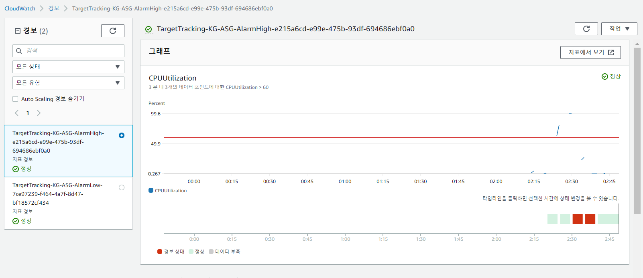

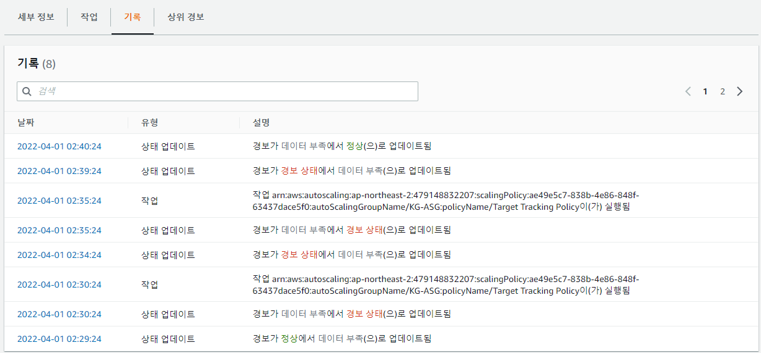
Solution 05 Cloud Monitoring Tool
서버 관리를 위한 모니터링 도구 구축 : 감시
CloudWatch
Performance Check Monitoring Tool :
감시 및 로그 수집을 한 번에 파악할 수 있다.
인프라 모니터링 및 문제 해결
평균 해결 시간 개선
사전에 리소스 최적화
애플리케이션 모니터링
관측성 분석 사용

Slide 16


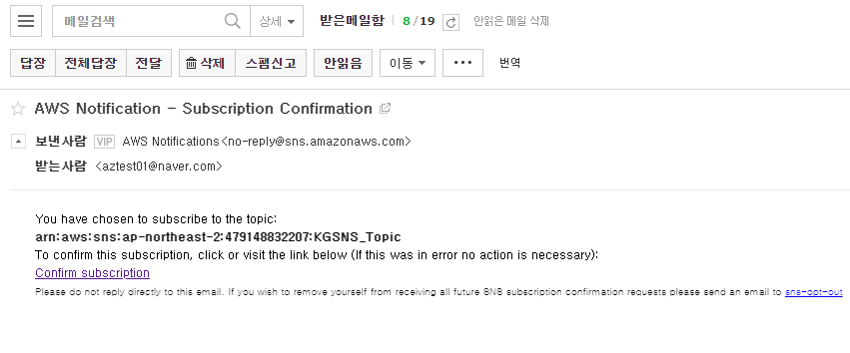
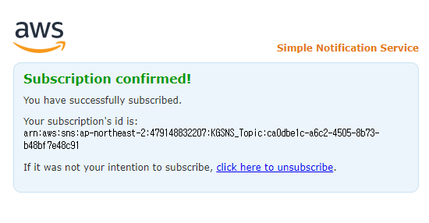
Solution 05 Cloud Monitoring Tool
서버 관리를 위한 모니터링 도구 구축 : 알림
Email
notification
Amazon Simple
Notification Service
(Amazon SNS)
푸시 형태의 알림 서비스:
메시지 필터링 및 배치 처리를 통한 단순화 및 비용 절감
메시지 순서 지정 및 중복 제거로 정확성 보장
메시지 암호화 및 개인 정보 보호로 보안 강화
메시지 보관, 전송 재시도 및 DLQ로 내구성 향상
AWS 서비스에서 이벤트 캡처 및 팬아웃
SMS, 모바일 푸시 및 이메일을 통해 A2P 알림 보내기

Slide 17
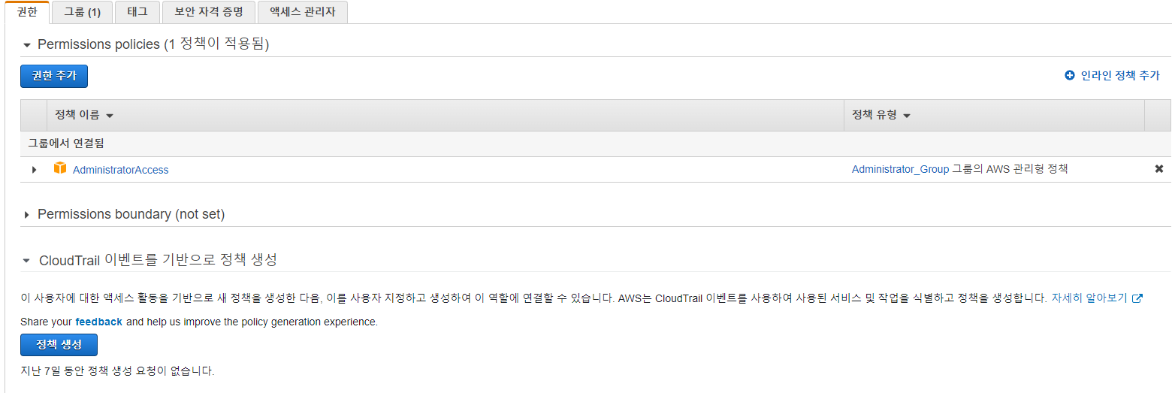

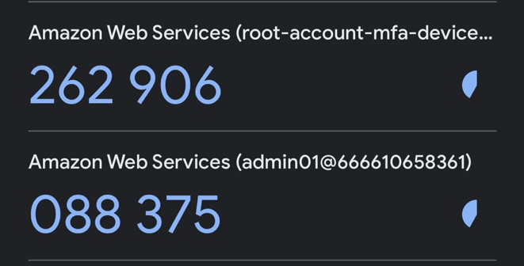
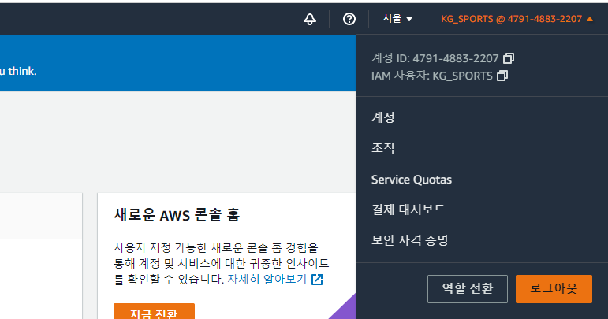
Solution 06 IAM
관리자 계정 관리 (권한 관리)
AWS Identity and
Access Management (IAM)
AWS Identity and Access Management(IAM)은 AWS 리소스에 대한 액세스를 안전하게 제어할 수 있는 웹 서비스입니다. IAM을 사용하여 리소스를 사용하도록 인증(로그인) 및 권한 부여(권한 있음)된 대상을 제어합니다.
Root계정 아래 사용자를 만들어 서비스를 이용할 수 있으며,
그룹을 만들어 하나로 묶어 관리할 수 도 있고,
필요한 정책들을 설정하여 원하는 서비스만을 사용하게
제한할 수 도 있다. 또한 MFA 디바이스 관리 서비스를 사용하여 2중 보안 또한 가능한 서비스이다.

Slide 18
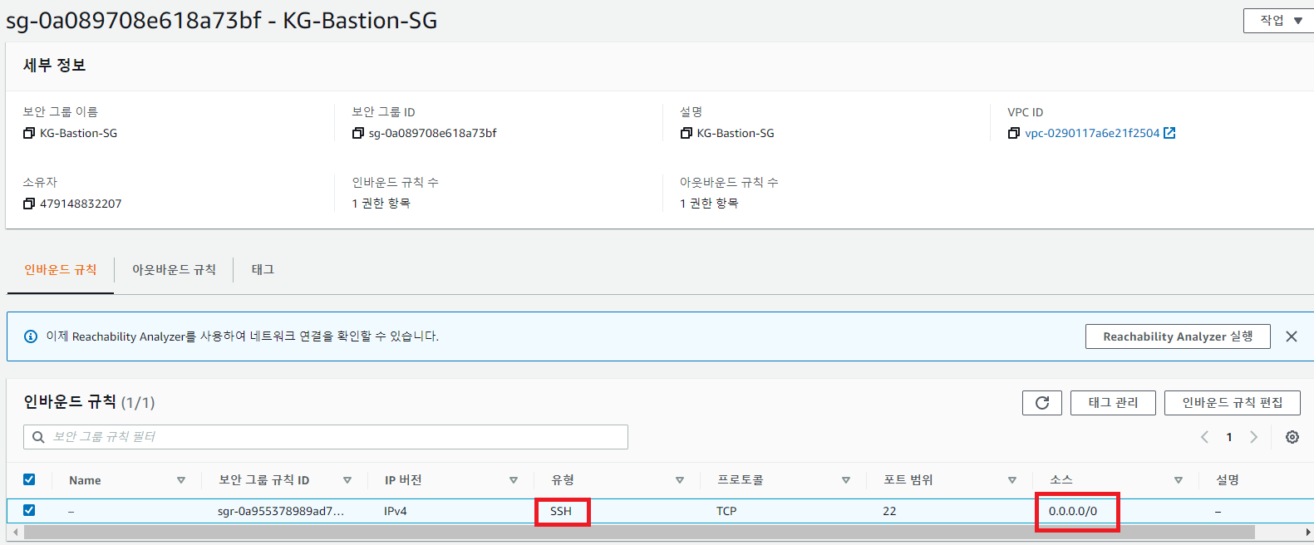
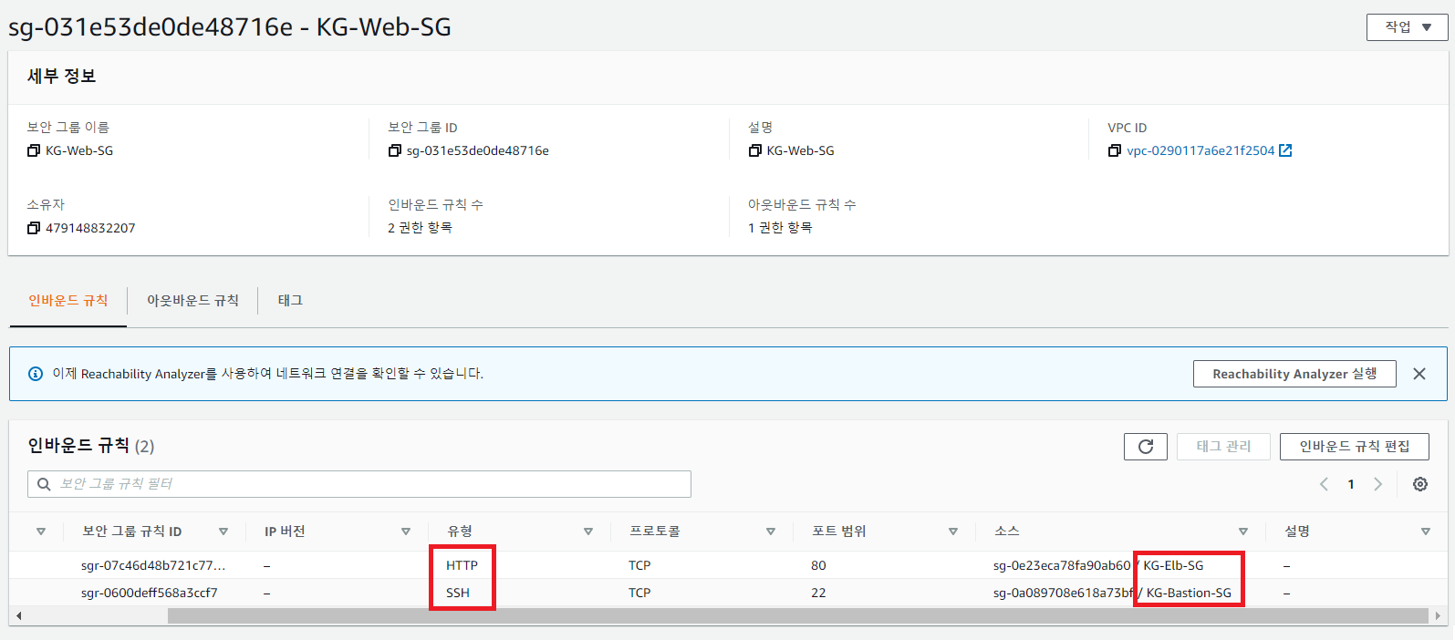
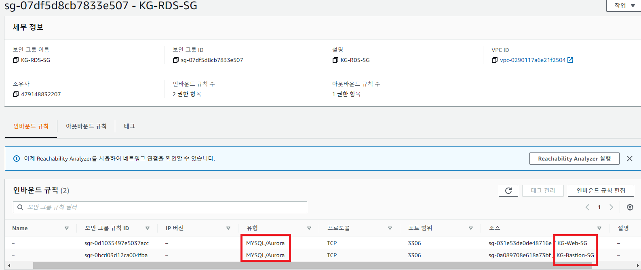
Solution 07 Enhanced security
Instance 보안 관리
Security group
Security group
보안 그룹은 가상 방화벽의 기능을 수행하며 연결된 리소스에
도달하거나 이를 떠날 수 있는 트래픽을 제어합니다.
예를 들어 보안 그룹을 EC2 인스턴스와 연결하면 인스턴스에
대한 In-Bound Traffic및 Out-Bound Traffic을 제어합니다.
VPC를 생성할 경우 VPC는 기본 보안 그룹과 함께 제공됩니다.
각 VPC 대해 추가 보안 그룹을 생성할 수 있습니다. 보안 그룹은 해당 보안 그룹이 생성된 VPC의 리소스에만 연결할 수 있습니다. 각 보안 그룹에 대해 프로토콜 및 포트 번호를 기반으로 트래픽을 제어하는 규칙을 추가합니다. In-Bound Traffic과 Out-Bound Traffic에 대한 규칙 집합은 별개입니다.

Slide 19
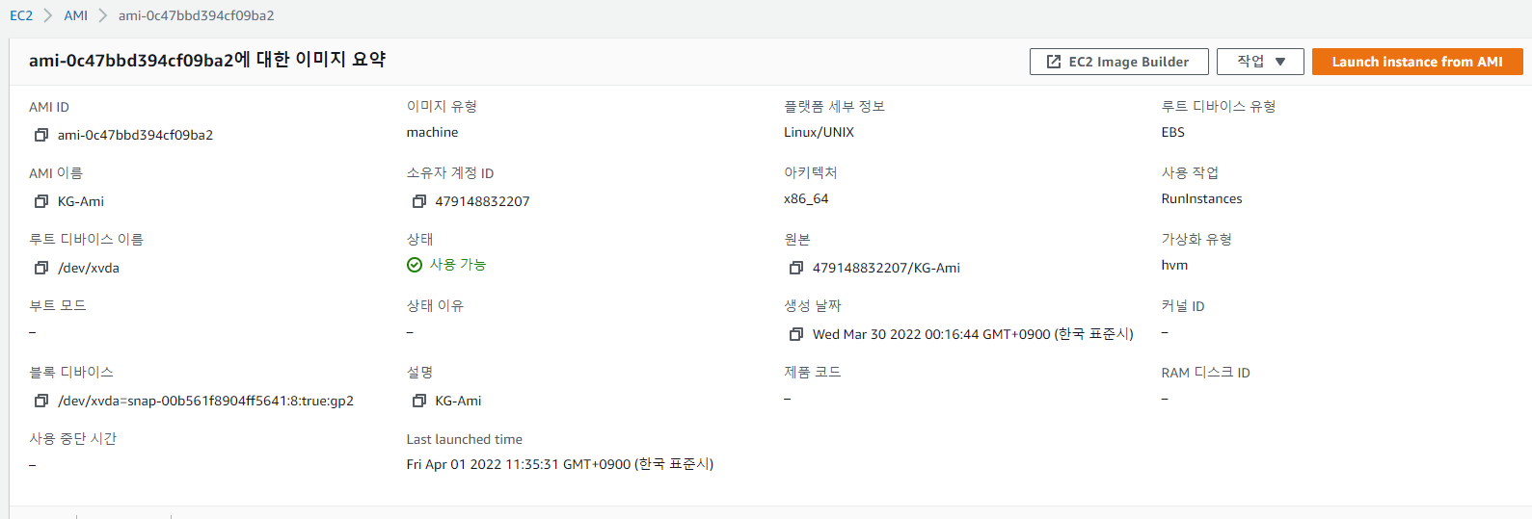


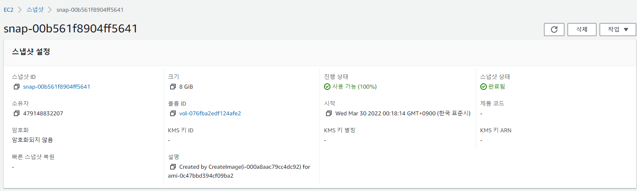
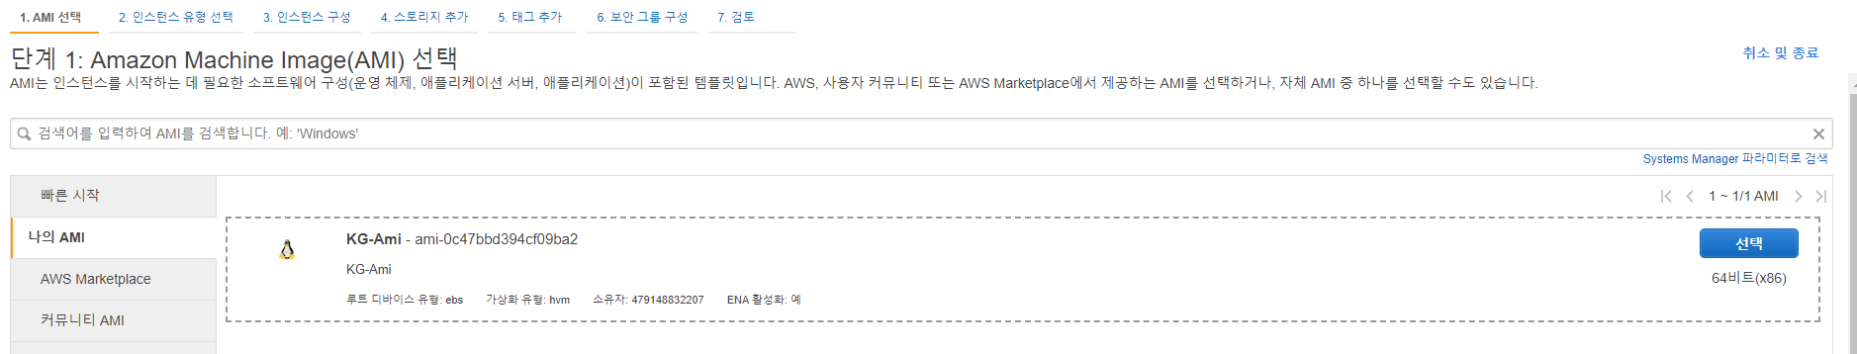
Solution 08 Data Backup
데이터 백업
AMI
Snapshot
Amazon Machine Image(AMI)는 소프트웨어 구성이 기재된
템플릿입니다(예: 운영 체제, 애플리케이션 서버, 애플리케이션).
AMI에서 인스턴스를 바로 시작하실 수 있는데, 이 인스턴스는 AMI의 사본으로, 클라우드에서 실행되는 가상 서버입니다.
EBS 볼륨의 특정 시점 스냅샷을 생성하여 새 볼륨이나 데이터
백업의 기준으로 사용할 수 있습니다.
볼륨의 스냅샷이 주기적으로 생성되는 경우 스냅샷은
증분식이라 새 스냅샷은 마지막 스냅샷 이후 변경된
블록만 저장합니다. (AMI=전체 백업, Snapshot=부분 백업)

Slide 20
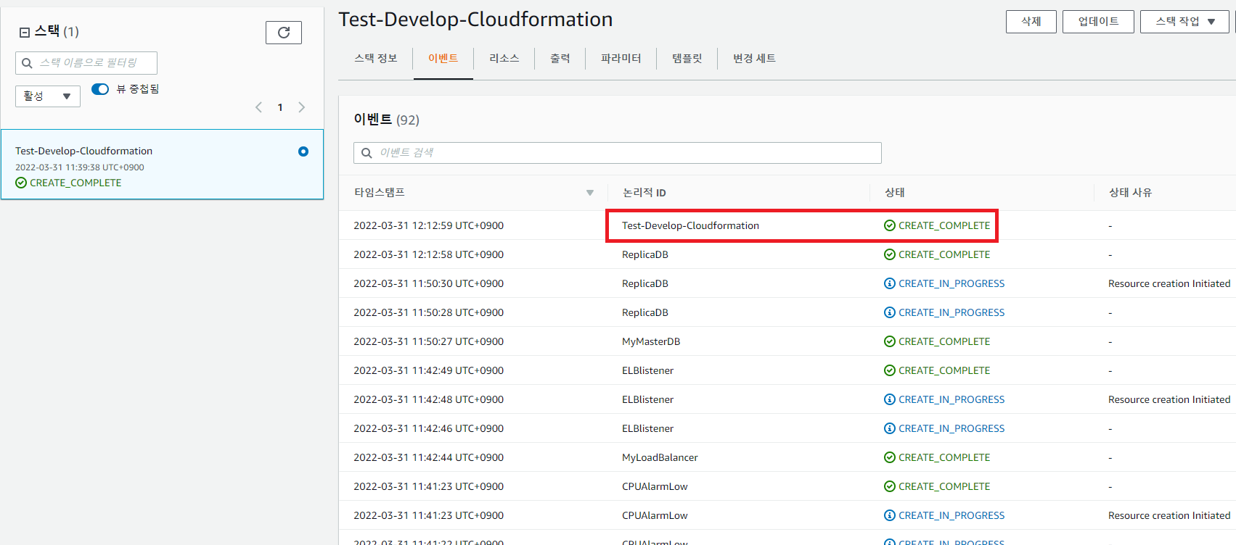

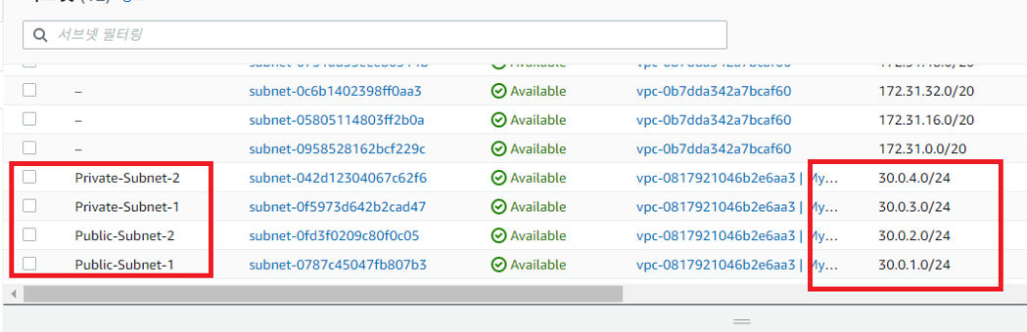
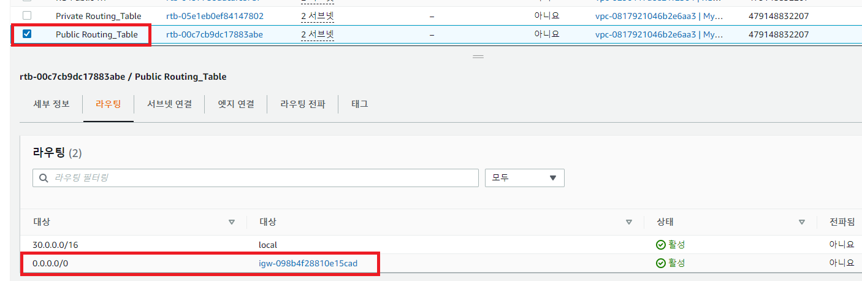
Solution 09 CloudFormation : 진행 예정
자동화 배포
AWS
CloudFormation
AWS 리소스를 모델링하고 설정하여 리소스 관리 시간을 줄이고 AWS에서 실행되는 애플리케이션에 더 많은 시간을 사용하도록 해 주는 서비스입니다. 필요한 모든 AWS 리소스(예: Amazon EC2 Instance or Amazon RDS DB Instance)를 설명하는 템플릿을 생성하면 CloudFormation이 해당 리소스의 프로비저닝과 구성을 담당합니다. AWS 리소스를 개별적으로 생성하고 구성할 필요가 없으며 어떤 것이 무엇에 의존하는지 파악할 필요도 없습니다.
- 인프라 관리 간소화
- 신속하게 인프라 복제
- 인프라 변경 사항을 쉽게 제어 및 추적

Slide 21
Solutions : Check List
A_2’s
Solutions
Check List
기존 장비 활용 가능
사용자 분산 처리
서버 장애 발생시 조치
탄력적인 서버 운영
서버 관리를 위한 모니터링 도구 구축
Instance 보안 관리
관리 권한을 가진 계정 관리
데이터 백업
자동화 배포

Slide 22
FINAL
● 사용 서비스 및 기술
● 프로젝트 소감
04

Slide 23







사용 서비스 및 기술

Slide 24
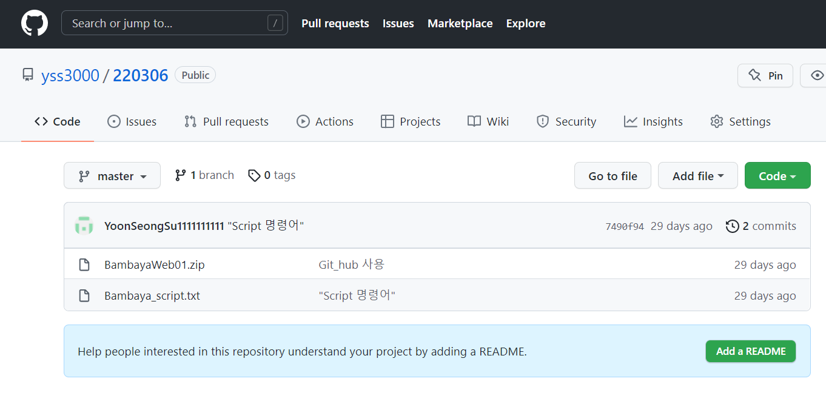
사용 서비스 및 기술 : Github에 기술문서 및 각종 자료 기재.(예정)
https://github.com/yss3000/220306

Slide 25
Project review
윤성수
김형수
Bad Thing
Bad Thing
“2주라는 짧은 기간내에 배운 지식들을 동원해서 프로젝트를 진행하다 보니 실질적으로 사용할 수 있는 수 많은 서비스들을 다 사용할 수 없다는 점이 제일 아쉬웠고, 처음에 금방 넘어갈 수 있다고 생각했던 부분들이 생각보다 막히는 부분이 있어서 더 많은 것들을 구현하지 못한 부분이 아쉽습니다.”
“ㅁㅁㅁㅁㅁㅁㅁㅁㅁㅁㅁㅁㅁㅁㅁㅁㅁㅁㅁㅁㅁㅁㅁㅁㅁㅁㅁㅁㅁㅁㅁㅁㅁㅁㅁㅁㅁㅁㅁㅁㅁㅁㅁㅁㅁㅁㅁㅁㅁㅁㅁㅁㅁㅁㅁㅁㅁㅁㅁㅁㅁㅁㅁㅁㅁㅁㅁㅁㅁㅁㅁㅁ”
Good Thing
Good Thing
“이번 프로젝트를 통해 이론 수업 때 배운 부분이 실질적으로 어떻게 사용되는지 몸으로 느끼는 시간이 됐고, 확실히 클라우드 서비스가 On-Premise환경을 구축할 때 보다 훨씬 간편하게 구축할 수 있는지 느끼며 왜 이렇게 사람들이 클라우드 환경으로 바꾸고 싶어하는지 알 수 있던 시간을 가질 수 있어 좋았습니다.
“ㅁㅁㅁㅁㅁㅁㅁㅁㅁㅁㅁㅁㅁㅁㅁㅁㅁㅁㅁㅁㅁㅁㅁㅁㅁㅁㅁㅁㅁㅁㅁㅁㅁㅁㅁㅁㅁㅁㅁㅁㅁㅁㅁㅁㅁㅁㅁㅁㅁㅁㅁㅁㅁㅁㅁㅁㅁㅁㅁㅁㅁㅁㅁㅁㅁㅁㅁㅁㅁㅁㅁㅁ”

Slide 26
감사합니다.
Thank You

